Slide 1
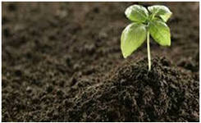
Биологическая очистка почв, загрязненных тяжелыми металлами
Автор проекта:
Неведров Николай

Slide 2
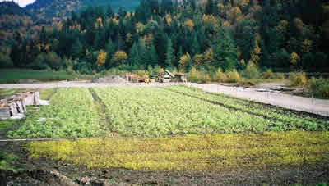
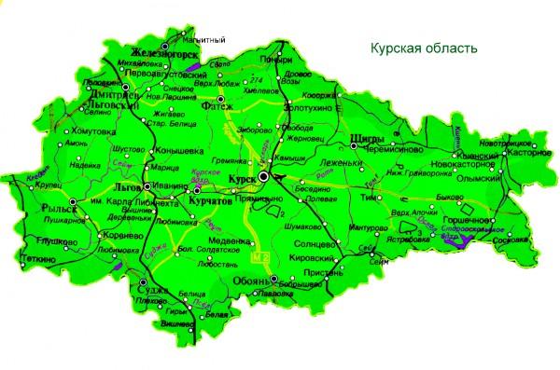
1.Отработка технологии биологической очистки почв, загрязненных тяжелыми металлами, для оказания услуг землепользователям
ЦЕЛЬ ПРОЕКТА
2. Создание региональной карты загрязненных тяжелыми металлами почв

Slide 3
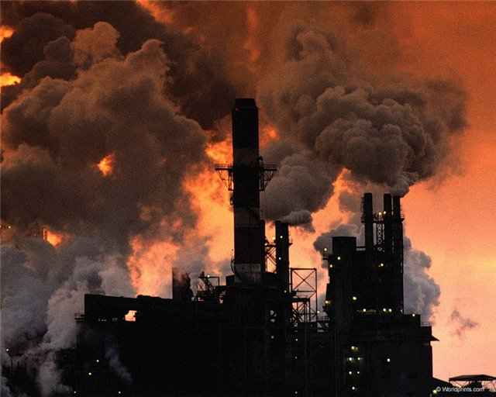
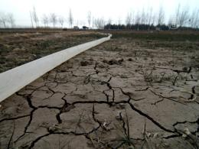
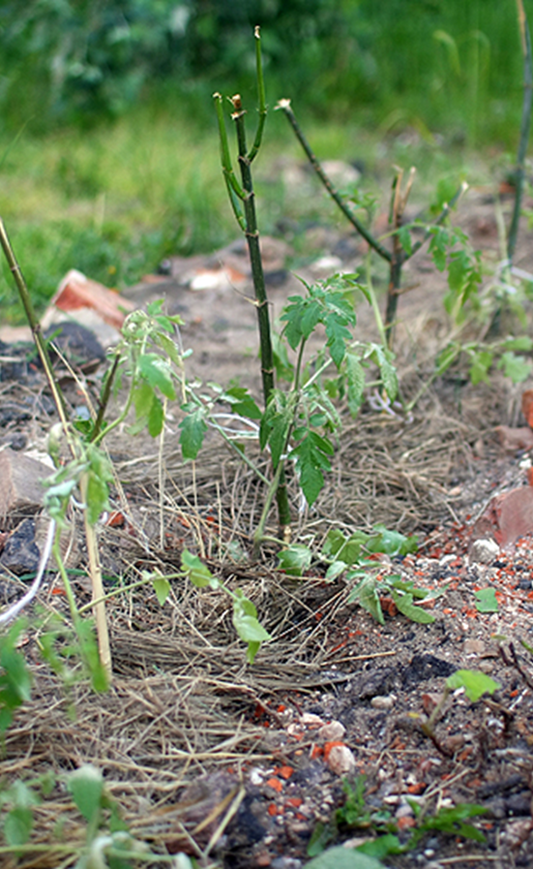
ПРОБЛЕМА
Тяжелые металлы с выбросами промышленности и автотранспорта
Загрязнение почвы и растений
Заболевания животных и человека
Загрязнение грунтовых вод

Slide 4
РЕШЕНИЕ ПРОБЛЕМЫ Фиторемедиация - перспективный, недорогой и экологически чистый метод очистки почвы

Slide 5
В России 16 % почв загрязнены тяжелыми металлами. В Курской области площадь пахотных земель с низким уровнем цинка - 87,3 %, с дефицитом меди - 58,1%.
(Отмечены территории с высоким и средним содержанием цинка и меди, остальные почвы испытывают дефицит этих металлов).

Slide 6
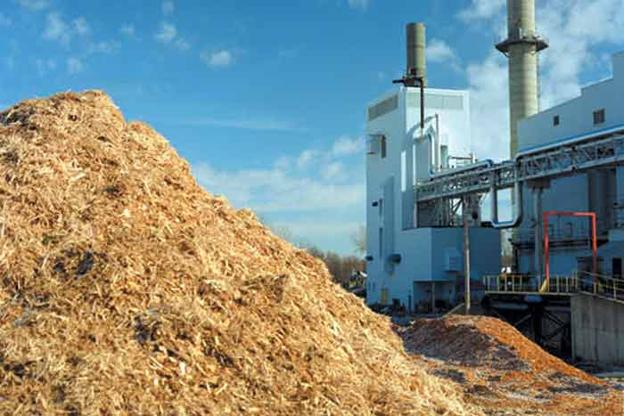
Утилизация отработанных растений- гипераккумуляторов цинка и меди для восстановления обедненных почв

Slide 7
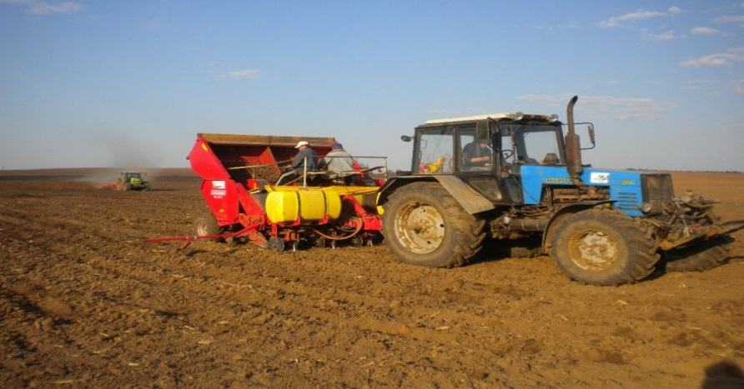
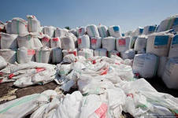
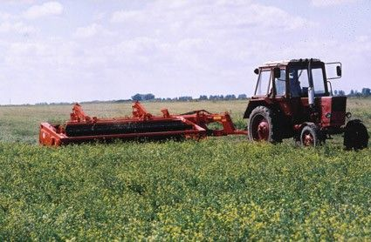
ТЕХНОЛОГИЯ
1. Высадка семян
2. Контроль за растениями
4.Утилизация.
3. Укос биомассы

Slide 8
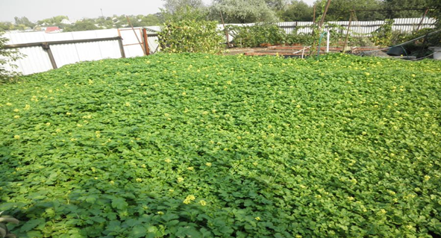
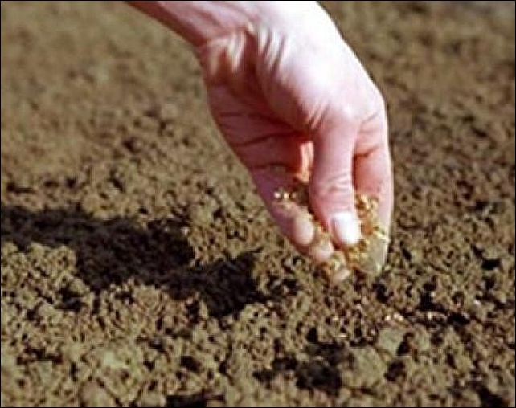
УСЛУГИ
Оказание землепользователям услуг:
1. Очистка почв от загрязнений тяжелыми металлами
2. Обогащение пахотных почв микроэлементами цинком и медью

Slide 9
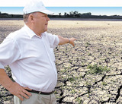
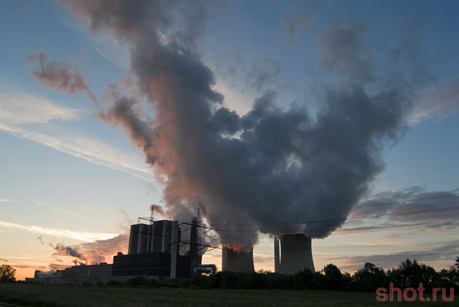
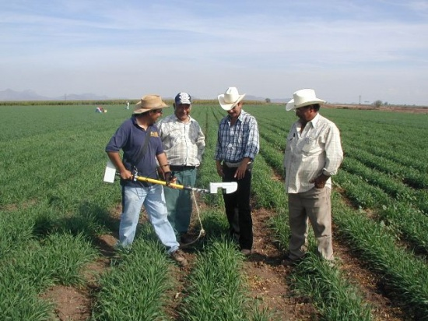
ПОТРЕБИТЕЛИ
Землепользователи,
чьи почвы нуждаются в очистке
60 тыс. га
Промышленные предприятия - виновники загрязнения почв
120 тыс. га
Фермеры,
чьи почвы нуждаются в обогащении цинком и медью
1,1 млн. га

Slide 10
ПРЕИМУЩЕСТВА МЕТОДА ОЧИСТКИ
Метод очистки | Стоимость очистки 1 га почвы в USD | Срок восстановления почвы | Экологическая опасность метода
Электро-кинетический | 1 200 000 | 2-3 часа | Безопасен
Химический | 615 | Бесконечно | Приводит к вторичному загрязнению почвы
Биологический (фиторемедиация) | 18-20,5 | До 15 лет | Экологически чистый метод

Slide 11
ПРЯМЫЕ КОНКУРЕНТЫ
Фирма | Стоимость услуги очистки, руб./га | Срок очистки | Выведение почвы из пользования
Биологический факультет Мордовского госуниверситета (Саранск) | > 20 000 | Более 20 лет | Требует полный вывод почвы из пользования
Наша фирма | 9 450 | 10 -15 лет | Не требует вывода почв из пользования

Slide 12
БИЗНЕС-МОДЕЛЬ
Земле-пользователь
З
Фирма
З
Фермер
У
Б
Б
О
О
У
З
Б
Б - биомасса
З – заказ
О – оплата
У – услуга
Предприятие -загрязнитель

Slide 13
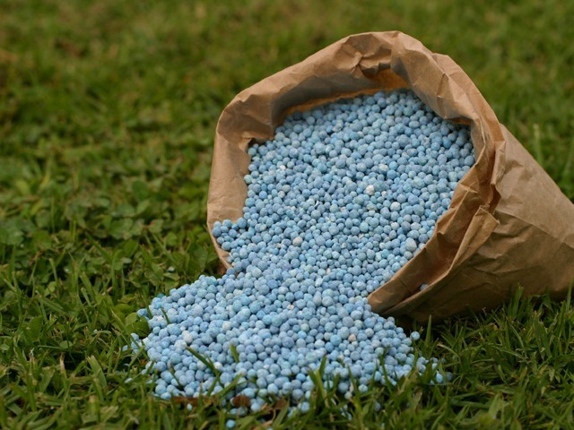
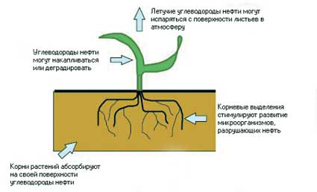
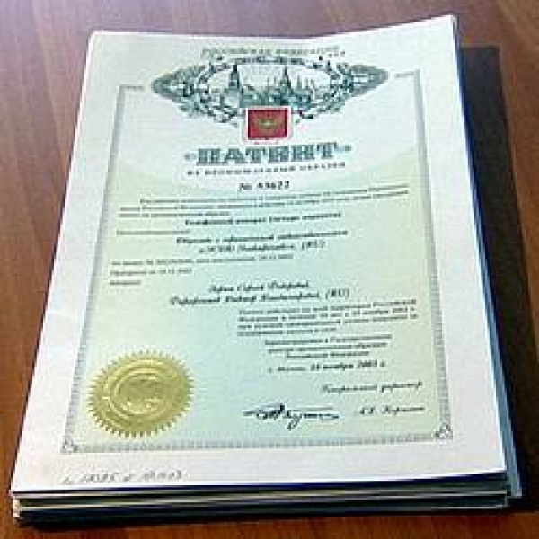
3. Выявлены растения-гипераккумуляторы ТМ
ТЕКУЩИЙ СТАТУС ПРОЕКТА
1. Разработаны технологии внесения удобрений
2. Разработана модель биологической очистки почв;
4. Заявка на полезную модель

Slide 14
КАЛЕНДАРНЫЙ ПЛАН ПРОЕКТА
Этап | Объем в рублях | Сроки реализации
 |  | 1-й год | 2-й год
Создание карты загрязненных почв | 90 000
Исследование растений - фиторемедиаторов | 60 000
Отработка методики очистки почв | 210 000
Создание базы данных свойств почв обедненных цинком и медью | 90 000
Регистрация юридического лица | 10 000
Итого: | 460 000 | 24 месяца
60 тыс. рублей финансируется из гранта Президента МК-2293.2013.4.

Slide 15
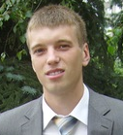
КОМАНДА ПРОЕКТА
Неведров Николай – специалист биолог, аспирант 3-го курса
в течении 3-х лет разрабатывает модели детоксикации почв, загрязненных ТМ;
имеется более 15-ти публикаций, в т.ч. в ведущих изданиях по заявленной теме;
участник международных конференций.
Белоконь Артем – специалист эколог, магистр экология и природопользование, аспирант 1-го курса
региональный лидер всероссийского движения «ЭКА»;
участник международных конференции;
организатор акций массового сбора мусора в г. Курске.

Slide 16
ПЛАНИРУЕМЫЕ ФИНАНСОВЫЕ ПОКАЗАТЕЛИ
 | Очистка, годы |  |  | Удобрения, годы
Год | 1 | 2 | 3 | 1 | 2 | 3
Себестоимость, руб. | 6 850 | 7 037 | 7 170 | 7 750 | 8 120 | 8700
Цена, руб. | 9 453 | 9 711 | 9 894 | 9 920 | 10 393 | 11 136
Продажи, га | 150 | 200 | 250 | 20 | 25 | 30
Прибыль, тыс.р. | 108 | 148 | 188 | 6,15 | 8,045 | 10,356

Slide 17
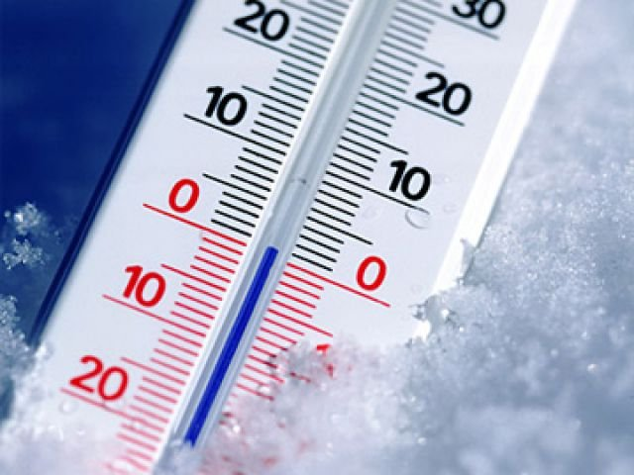
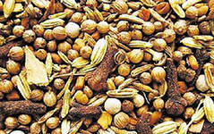
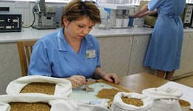
РИСКИ ПРОЕКТА
Неблагоприятные погодные условия
Некачественные семена
Варианты устранения рисков
Применение неприхотливых растений-гипераккумуляторов
Предварительная проверка семян

Slide 18
СПАСИБО ЗА ВНИМАНИЕ! Неведров Николай – аспирант кафедры общей биологии и экологии КГУ тел. 89202635354 е-mail: 9202635354@mail.ru

